Slide 1
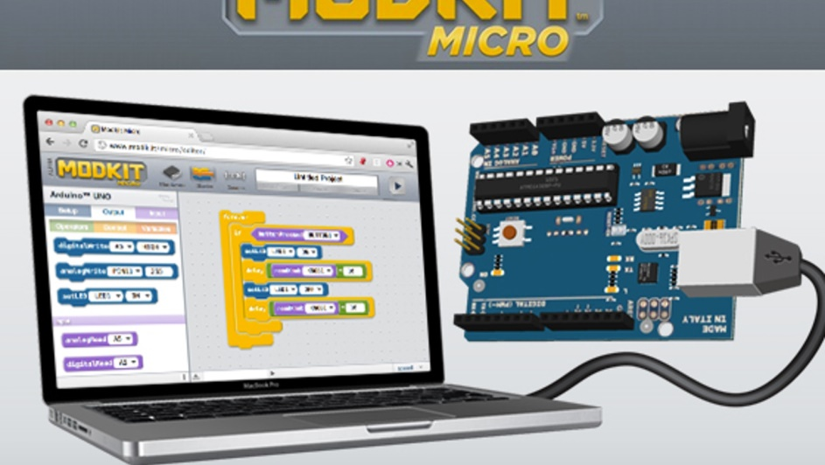
Fiziksel Programlama
Fiziksel Programlama Platformu
Mikroişlemci Nedir?
Mikrodenetleyici Nedir?
Mikroişlemci ve Mikrodenetleyici Arasındaki Farklar
Gömülü Sistemler (Embedded Systems)
Fiziksel Programlama Kartları
Yüksek İşlem Kapasiteli Fiziksel Programlama Kartları
Az Enerji Harcayan Fiziksel Programlama Kartları
Farklı Kullanım Amaçlarına Göre Tasarlanmış Fiziksel Programlama Kartları
Arduino
Raspberry Pi
Particle Photon

Slide 2
Fiziksel programlama platformu (FPP)
Fiziksel Programlama yazılım ve donanım kullanarak analog dış dünyayla veri alışverişi yapan fiziksel sistemler tasarlama işine verilen isimdir. Donanım ve yazılım geliştirme ortamının bir arada ifade edildiği ortama fiziksel programlama platformu (FPP) adı verilir.
Bir FPP Fiziksel programlama kartı ve programlama ara yüzünden oluşmaktadır.
Fiziksel programlama kartı kavramına girmeden önce mikroişlemci ve mikrodenetleyici kavramlarını incelemek faydalı olacaktır.

Slide 3
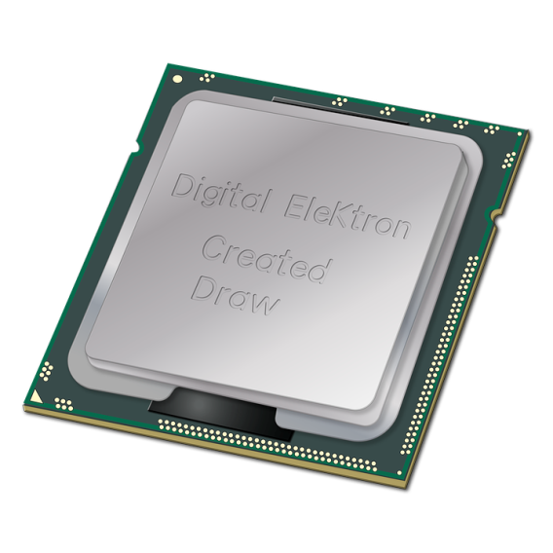
Mikroişlemci Nedir?
Yapısında bir CPU (Central Processing Unit/Merkezi İşlem Birimi), ön bellek ve input/output (giriş/çıkış) birimleri bulunan devrelere mikroişlemci denir. Bir sistemin beyni olarak tanımlanabilir. Bağlı oldukları sistemi kontrol ederler.
Mikroişlemcinin merkezinde ise CPU vardır.
CPU veri işleme ve veri akışını sağlar.
Bu işlemi CPU içerisinde yer alan ALU (Aritmetik Mantık Birimi) gerçekleştirir.
Tüm lojik işlemler bu birimde yapılır.

Slide 4
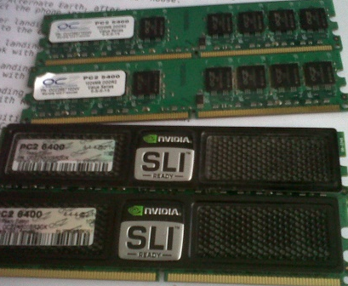
Mikroişlemci nedir?
Verilerin ilk olarak geldiği ve depolandığı yer bellek birimleridir. CPU’lar bellek birimlerine doğrudan erişim sağlayabilirler. Bellek RAM ve ROM olmak üzere iki tane birincil hafıza birimine sahiptir. RAM (Random Access Memory), geçici hafızadır. Buradaki veriler enerji kesildiğinde silinir. ROM (Ready Only Memory), kalıcı hafızadır ve enerji kesilse dahi buradaki veriler silinmezler.

Slide 5
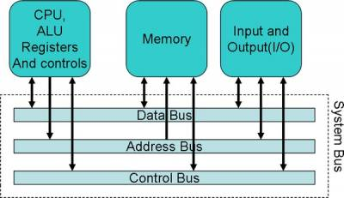
Mikroişlemci nedir?
Verilerin CPU, bellek ve giriş/çıkış birimleri arasında iletilmesini sağlayan üç çeşit BUS (veri yolu) vardır.
Adress BUS : tek yönlüdür. Verilerin okunacağı ya da yazılacağı adres bilgilerinin taşınmasını sağlar.
Data BUS : çift yönlüdür. CPU’dan bellek veya giriş/çıkış portlarına ya da tersi yönde bir veri hattıdır.
Control BUS: Mikroişlemcide birimler arası iletişimi düzenleyen sinyalleri ileten ve kontrol eden hattır.

Slide 6
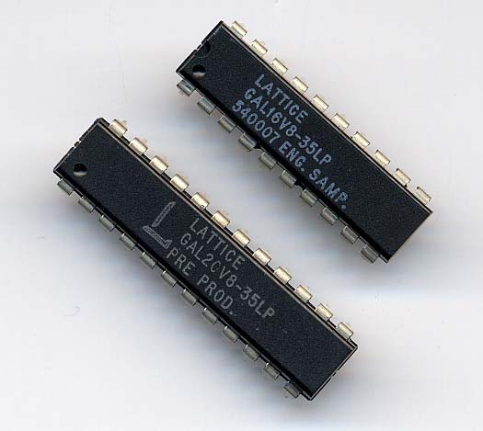
Mikroişlemci nedir?
1971 yılında Texas Instruments bir hesap makinesinin tüm işlevlerini tek çip üzerinden gerçekleştirebilen bir mikroişlemci üretmiştir.

Slide 7
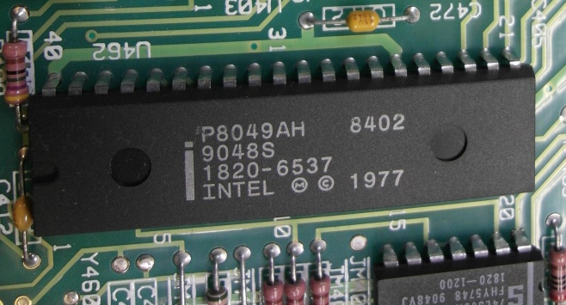
Mikrodenetleyici nedir?
Mikrodenetleyici, verileri bir program dahilinde işleyip çıkışına aktaran programlanabilir entegredir.
Mikrodenetleyicinin yapısında:
CPU
RAM
ROM
I/O (Giriş/Çıkış) Portları
Seri ve Paralel Portlar
Sayıcılar
Bazılarında da A/D (Analog to Digital) ve
D/A (Digital to Analog) çeviriciler bulunur.

Slide 8
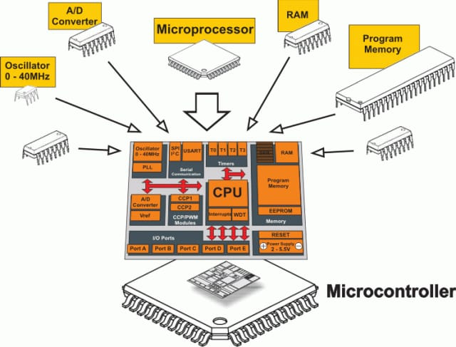
Mikrodenetleyici nedir?
Mikrodenetleyici, verileri bir program dahilinde işleyip çıkışına aktaran programlanabilir entegredir.
Mikrodenetleyicinin yapısında:
CPU
RAM
ROM
I/O (Giriş/Çıkış) Portları
Seri ve Paralel Portlar
Sayıcılar
Bazılarında da A/D (Analog to Digital) ve
D/A (Digital to Analog) çeviriciler bulunur.

Slide 9
Mikrodenetleyici ve Mikroişlemci Arasındaki Farklar Nelerdir?
Mikroişlemci ile mikrodenetleyici arasındaki en belirgin fark Mikroişlemcilerin yapısında CPU, ön bellek ve I/O portları bulunurken mikrodenetleyicilerde bunlara ilaveten seri-paralel portlar, sayıcılar ve çeviricilerde bulunmasıdır.
Mikrodenetleyiciler işlem hızı mikroişlemciler kadar olmamasına karşın gerçek zamanlı uygulamalarda daha iyi performans gösterirler, daha az enerji harcar ve daha küçük boyutlardadır.

Slide 10
Mikrodenetleyici Ne İşe Yarar?
Mikrodenetleyici, programlandığı yazılımı hafızasına kaydedip, işleyebileceği şekilde derler ve bir çıkış sinyali gönderir. Çıkış portuna bir motorun bağlı olduğunu düşünecek olursak, mikrodenetleyiciden gelen sinyale göre motor hareket etmeye başlayacaktır. Kısacası mikrodenetleyiciler elektronik devrelerde beyin görevi görür, elektronik sistemleri kontrol etmemizi sağlarlar.
Mikrodenetleyiciler elektronik sistemlerin beynidir. Mikrodenetleyici, girişine bağlı bir sensörden (LDR, sıcaklık sensörü, mikrofon vb.) gelen veriyi programlandığı şekilde işleyerek herhangi bir çıkış (LED, motor, buzzer vb.) birimini kontrol edebilir.

Slide 11
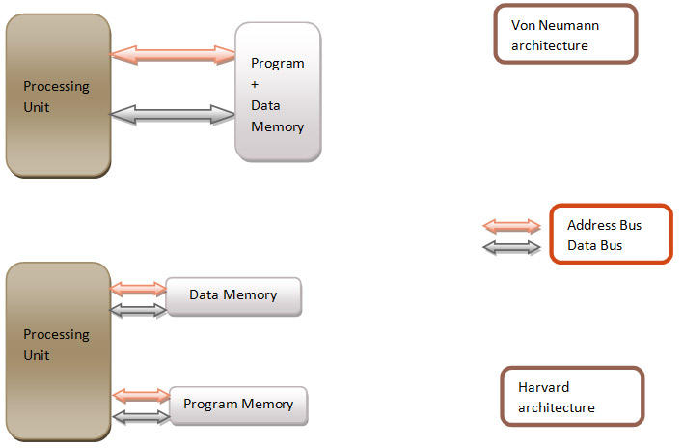
Mikrodenetleyici Çeşitleri
Mikrodenetleyicilerde iki tür mimari bulunur.
Von Neumann Mimarisi : veriler ve komutlar tek bir yol üzerinden işlemciye gönderilir. Önce komut, sonra veri işlenir. Geçmişte tercih edilmiş, günümüzde ise Harvard mimarisi kullanılmaktadır.
Harvard Mimarisi : veriler ve komutlar farklı yollardan işlemciye gönderilir. Von Neumann mimarisine göre daha hızlıdır. Günümüzde bu mimari tercih edilir.

Slide 12
Mikrodenetleyiciler Nerelerde Kullanılır?
Mikrodenetleyiciler elektronik sistemlerin program yolu ile kontrol edilmek istendiği sayısız yerde (otomobil, cep telefonu, çamaşır makinesi, otomasyon sistemleri vb.) kullanılırlar. Mikrodenetleyicilerin kullanıldığı sistemlere genelde gömülü sistem (Embedded system) denir.

Slide 13
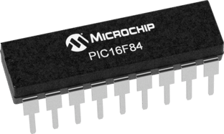
Mikrodenetleyiciler Nerelerde Kullanılır?
En çok bilinen mikrodenetleyici MikroChip firmasının ürünü olan PIC ailesidir. PIC’ler özel programlama kartları ile programlanırlar. Programlama kartı bilgisayara bağlanır. Program bilgisayar tarafından makine diline çevrildikten sonra programlama kartı aracılığı ile PIC’e aktarılır. Bu şekilde PIC programlanmış olur.

Slide 14
Gömülü sistemler (embedded system)
Kendisi için önceden tanımlanmış görevi yerine getiren sistemlerdir.
Merkezinde bir mikrodenetleyici bulunur.
Mikrodenetleyici, üzerine yazılan programa göre çevre birimlerini kontrol eder.
Gömülü sistemler, herhangi bir elektronik sisteme akıllılık özelliği kazandırırlar. Bu sistemlerin bilgisayarlardan en büyük farkı tek bir görevi yerine getirmesi ve kullanıcıyla dolaylı olarak etkileşimde bulunmasıdır. Örneğin tarayıcı, tek bir işlevsel fonksiyona sahiptir. Bir belgeyi tarayıcı sayesinde elektronik ortama taşırsınız.

Slide 15
Gömülü sistemler (embedded system)
Bilgisayar tabanlı sistemler (Gömülü sistemler) karmaşıklığı kullanıcıdan gizlenen sistemlerdir.
Ara yüzleri basittir. Gömülen nesnenin kullanılabilirliğini karmaşıklaştırmaz.
IoT cihazları da gömülü sistem olarak tanımlanabilir. Ancak aralarındaki fark IoT cihazları internet bağlı cihazlardır. Gömülü sistemler internete bağlı olmayabilir.
Basit ara yüzlerle kullanıcıyla etkileşime girerler. (camera, tv, cep telefonu vb.)
Gömülü sistemler başka cihazlar ile de etkileşime girebilirler. (Bellek kartı, ABS, ESP vb.)
Gömülü sistemler verimliliği esas alır (Düşük güçle çalışma, ucuz olması, fiziksel şartlara dayanıklılık vb.)

Slide 16
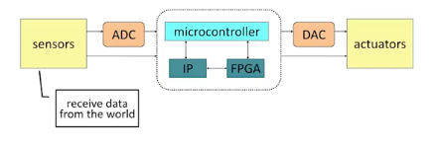
Gömülü sistemler (embedded system)
Gömülü sistemlerin merkezinde mikrodenetleyici bulunur.
Sensörler yardımı ile fiziksel değişiklikler elektrik sinyallerine çevrilir. Eğer sinyal analog ise ADC ile dijital sinyale çevrilir.
IP ve FPGA gömülü sistemin üretilme amacına yönelik hazırlanmış devrelerdir (ses filtreleme, video sıkıştırma vb.)
Mikrodenetleyici sensör, IP ve FPGA birimlerinden aldığı bilgiyi üzerine yazılı programa göre işler ve aktuatör (çıkış birimi)’ne aktarır.

Slide 17
Fiziksel programlama kartları
Gömülü sistemler ve nesnelerin interneti uygulamalarının geliştirilmesinde fiziksel programlama kartları (Geliştirme kartı) kullanılır.
Fiziksel programlama kartları üzerine yazılan program ile giriş çıkış pinlerinin kontrol edilebildiği ve uygulama geliştirmek amacıyla kullanılan elektronik kartlardır.

Slide 18
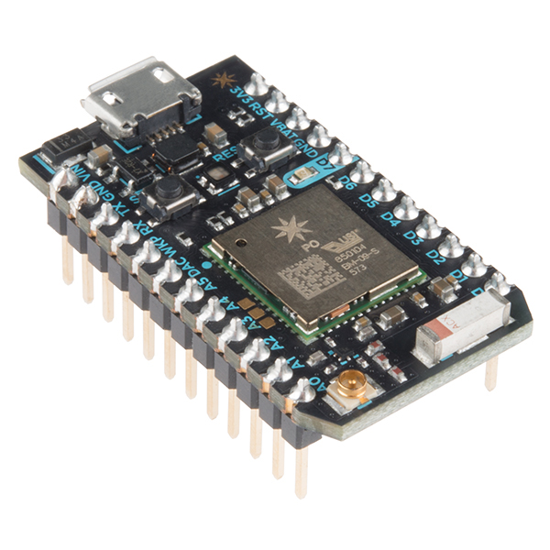
Fiziksel programlama kartları
Uygulamaların türüne göre kullanılabilecek bir çok farklı fiziksel programlama kartı mevcuttur.
Örnek olarak yüksek işlem gücü gerektiren uygulamalarda raspberry pi, kablosuz uygulamalarda ESP8266, bulut platformu üzerinden programlama gerektiren uygulamalarda Photon, uygun maliyetli hobi uygulamalarında arduino ve daha bir çok fiziksel programlama kartı mevcuttur.

Slide 19
Yüksek işlem kapasiteli fiziksel programlama kartları
Yüksek işlem kapasiteli kartlar masaüstü ve dizüstü bilgisayarların yaptığı işlemlerin çoğunu gerçekleştirebilen mini bilgisayarlardır.
Kendi işletim sistemlerine sahiptir. İşletim sistemi genelde sd card üzerinden çalıştırılır.
Bir çok modelinde kablolu ve kablosuz internet bağlantısı, bluetooth, usb girişi, ses ve HDMI portları bulunur. Güncel modeller 64 bit 1,4GHz işlemci kapasiteleri ve 4 Gb RAM ve 64 Gb harddisk bellek kapasitesine kadar çıkabilen modelleri mevcuttur.

Slide 20
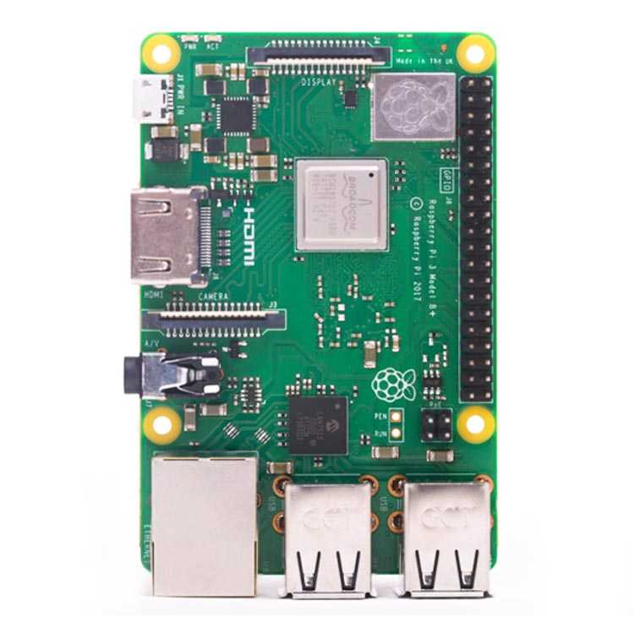
Yüksek işlem kapasiteli fiziksel programlama kartları
Raspberry Pi Model B+ 3 Özellikleri
HDMI
4 USB 2.0 bağlantı noktası
CSI kamera portu
DSI dokunmatik ekran portu
Video ve ses çıkış portu (4’lü jack çıkışı)
Micro SD port
64-bit 1.4GHz işlemci
1 GB LPDDR2 SDRAM
2.4GHz ve 5GHz IEEE kablosuz LAN,
Bluetooth 4.2, BLE
Genişletilmiş 40 pinli GPIO başlığı

Slide 21
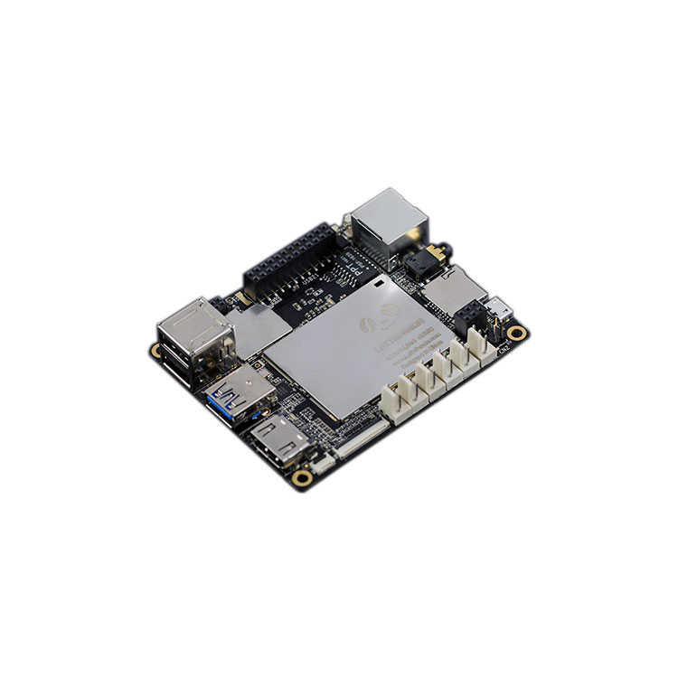
Yüksek işlem kapasiteli fiziksel programlama kartları
LattePanda Windows 10 Lisanslı 4GB/64GB Teknik Özellikleri
WiFi ve Bluetooth 4.0 desteği
Dahili Arduino yardımcı işlemcisi: ATmega32u4
Video çıkışı: HDMI and MIPI-DSI
Dahili dokunmatik panel konektörü
100Mbps Ethernet desteği
26 GPIO bağlantısı,
6 adet tak ve kullan Gravity sensor konektörü
İşlemci: Intel Cherry Trail Z8300 Quad Core 1.8GHz
İşletim sistemi: Windows 10 Home Lisanslı
RAM: 4GB DDR3L
Depolama alanı: 64GB
1xUSB3.0, 2xUSB 2.0 ports

Slide 22
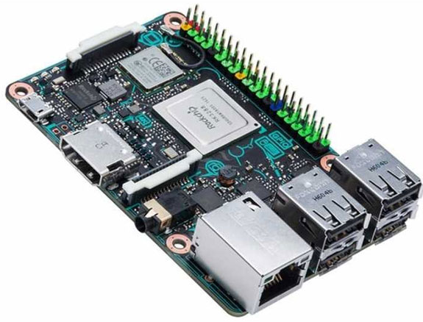
Yüksek işlem kapasiteli fiziksel programlama kartları
Asus Tinker Board Özellikleri
3,5mm HD ses çıkışı
Kamera bağlantısı için CSI portu
DSI ekran portu - HD çözünürlüğü
4K çözünürlüklü HDMI 2.0 portu
MicroSD bağlantı noktası
İşletim Sistemi Uyumu: Debian OS ve Kodi ile uyumlu
CPU: Quad-core 1.8GHz ARM
RAM: 2GB dual channel LPDDR3
Gigabit LAN and Bluetooth 4.0
802.11 b/g/n Wi-Fi
4 adet USB 2.0 port
40-pin GPIO header

Slide 23
Az enerji harcayan programlama kartları
Düşük enerji harcayan, pil dayanımı yüksek, derin uyku modu özelliğine sahip geliştirme kartlarıdır. İşletim sistemleri yoktur. İnternet üzerinden ya da bilgisayar aracılığı ile programlanırlar. Genelde 3.3V gerilim altında çalışırlar. GPIO pin sayıları sınırlıdır.

Slide 24
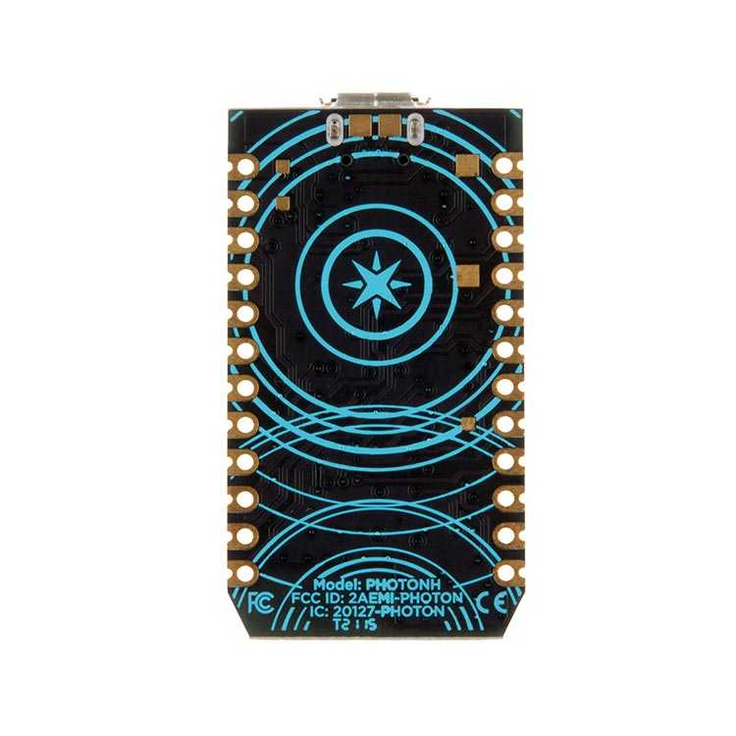
Az enerji harcayan programlama kartları
Particle Photon Wifi Geliştirme Kartı Özellikleri
Particle P0 Wi-Fi modülü
Broadcom BCM43362 Wi-Fi yongası
STM32F205 120Mhz ARM Cortex M3
1MB flaş, 128KB RAM
802.11b / g / n
Soft AP kurulumu
FCC / CE / IC sertifikalı
Ölçüleri: 38,0 mm x 21,0 mm x 3,0 mm / 1,5 "x 0,8" x 0,1 "
Ağırlığı: 5.0g / 0.2oz

Slide 25
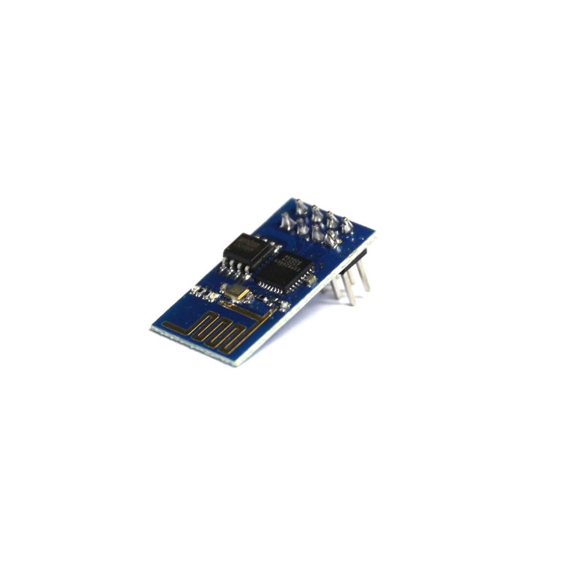
Az enerji harcayan programlama kartları
ESP8266 özellikleri
Wi-Fi Direct (P2P), soft-AP
802.11B modunda +19.5dBm çıkış gücü
Sızıntı akımını <10uA'ya kadar azaltın
Entegre düşük güç 32-bit CPU uygulama işlemcisi olarak kullanılabilir.
SDIO 1.1/2.0, SPI, UART
STBC, 1×1 MIMO, 2×1 MIMO
Uyanma ve iletim paketleri <2ms
Standby güç tüketimi <1,0mW (DTIM3)

Slide 26
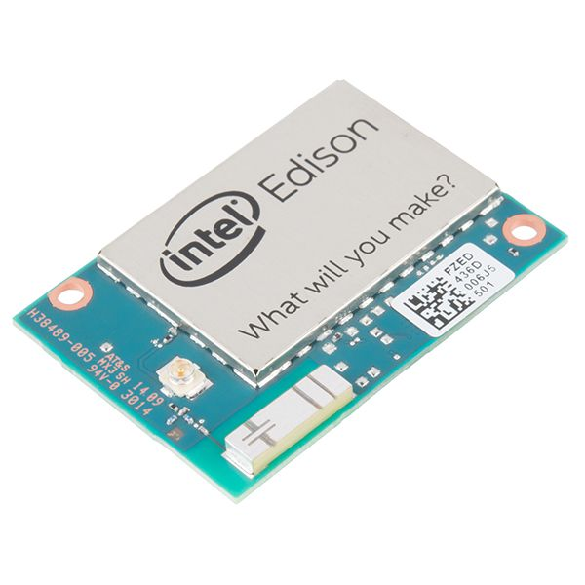
Farklı kullanım amaçlarına göre tasarlanmış programlama kartları
Intel Edison geliştirme platformu, hızlı bir şekilde prototip üretmek ve "Internet of Things" ve giyilebilir bilgisayar ürünleri üretmek için tasarlanmıştır. 20 dijital, 6 analog pini vardır.

Slide 27
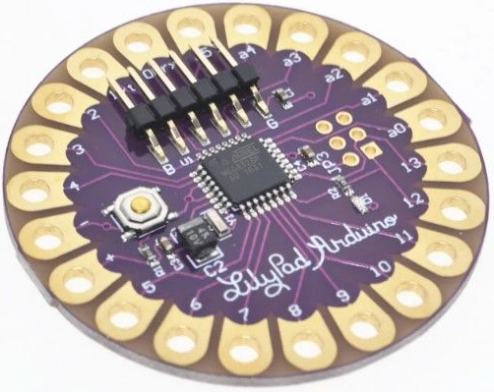
Farklı kullanım amaçlarına göre tasarlanmış programlama kartları
LilyPad Arduino 328 Ana Kartı, e-tekstil ve giyilebilir projelere kolayca entegre edilmesi için tasarlanmış bir Arduino programlı mikrodenetleyicidir.
Mikroişlemcinin giriş-çıkışları iletken iplikle dikilebilmesi için daire şeklinde tasarlanmıştır.
Her LilyPad parçası, kumaşa dikilmelerini sağlamak için geniş dikme tırnakları ile tasarlanmıştır. Çeşitli giriş, çıkış, güç ve sensör panoları mevcuttur. Özel bir bakım ile yıkanabilirler.

Slide 28
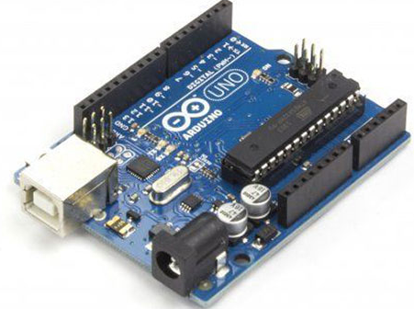
Farklı kullanım amaçlarına göre tasarlanmış programlama kartları
Arduino Uno R3 ürünü ATmega328P işlemci kullanan bir geliştirme kartıdır. İtalya'da 5 arkadaş tarafından üniversite projesi olarak tasarlanan Arduino ürünleri kısa zamanda büyük ilgi görüp tüm dünyada hobi olarak elektronikle uğraşan insanlar, öğrenciler hatta uzmanlar tarafından kullanılmaya başladı.
Arduino açık kaynak kodludur. Arduino Uno R3 14 adet dijital pine, 6 adet analog giriş pinine sahip mikrodenetleyici modülüdür. 5 V ile çalışır.

Slide 29
Arduino
Arduino, kullanımı kolay, donanım ve yazılıma dayanan açık kaynaklı bir fiziksel programlama platformdur.

Slide 30
Arduino
Arduino, üzerindeki girişler ile aldığı sinyalleri (örneğin:sensör üzerinde ki ışık veya sıcaklık) yazılan programa göre işleyerek çıkışa aktarır( LCD’de sıcaklık değerini gösterir, LED’i yakar ya da bir motoru çalıştırır).
Arduino programlama dili (C tabanlıdır) ve Arduino Yazılımı (IDE) ile Arduino kontrol edilir. Farklı uygulama alanlarına göre özelleştirilmiş birçok arduino kartı mevcuttur.
Basit ve erişilebilir kullanıcı deneyimi sayesinde Arduino binlerce farklı proje ve uygulamada kullanılmaktadır. Arduino yazılımı yeni başlayanlar için kolay kullanımlı olmakla birlikte ileri düzey kullanıcılar için yeterince esnektir. Mac, Windows ve Linux üzerinde çalışabilir.

Slide 31
Arduino teknik özellikleri
Arduino’ya USB ile ya da 7-12 arası bir adaptör ile güç verilebilir. Ya da Vin Pini kullanılarak arduino çalıştırılabilir.
Arduinodan 5V ve 3.3V çıkış gerilimleri alınabilir. IOREF pini mikrodenetleyicinin çalıştığı voltaj referansını sağlar.

Slide 32
Arduino teknik özellikleri
Arduinoda 5V ile çalışan 14 adet dijital pin (0-13) bulunmaktadır.
Pinler için tavsiye edilen akım miktarı 20mA’dir.
Dijital pinlerden bazılarının özel görevleri vardır.

Slide 33
Arduino teknik özellikleri
Seri iletişim içi RX (0) ve TX (1) olmak üzere 2 pin, 6 adet PWM pin (3,5,6,9,10 ve 11),
Arduino'nun diğer Arduino veya sensörlerle kısa mesafede haberleşmesini sağlayan 4 adet SPI (10,11,12 ve 13)
ve 2 adet TWI pini (A4 ve A5) bulunmaktadır.
Bir kesmeyi tetiklemek için kullanılabilecek 2 adet pin (2 ve 3) bulunmaktadır.

Slide 34
Arduino teknik özellikleri
Ayrıca, 13. pine bağlı kart üzerinde bir LED vardır.
Arduino 6 adet (A0-A5) analog pine sahiptir.
Analog pinler 0-5V aralığın 10 bitlik (1024 farklı değer) değerler alabilirler.
AREF pini Analog girişler için referans voltajıdır.
Mikrodenetleyiciyi resetlemek için RESET pini bulunmaktadır. Genellikle shield üzerine reset butonu eklemek için kullanılır.

Slide 35
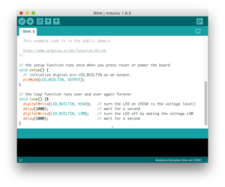
Arduino teknik özellikleri
Arduinoya program yüklemek için arduino IDE yazılımı kullanılır.
Arduino IDE’nin ayrıca bir seri port ekranı vardır. Bu ekran üzerinden arduino ile haberleşilebilir.
Arduino, bilgisayarınızın USB portunu aşırı akım ve kısa devreden koruyan resetlenebilir bir çoklu sigortası bulunur. Eğer USB portuna 500 mA den fazla bir yük binerse, sigorta otomatik olarak bağlantıyı kısa devre veya aşırı akım durumu ortadan kalkana dek keser.

Slide 36
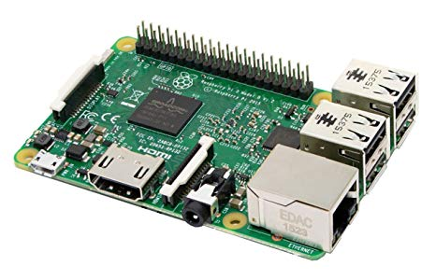
Raspberry Pi
Raspberry Pi, kredi kartı büyüklüğünde, Masaüstü veya dizüstü bilgisayarların yapabileceği çoğu işlemi yapabilme kapasitesine sahip bir bilgisayardır. Raspberry Pi’nin çeşitli modelleri bulunmaktadır. Bu modeller temelde aynı olsalar da, yenilik, hız vb. açılardan farklılık gösterirler.

Slide 37
Raspberry Pi
Model A:
Raspberry Pi’nin en temel sürümüdür. Üzerinde sadece 1 adet USB portu, 3.5 mm stereo ses çıkışı, kompozit video ve HDMI portu bulunur.
Tek çekirdek işlemciye sahiptir. 256MB RAM belleği vardır. 26-pinli GPIO konektörü bulunur. Az güç tüketir. Ethernet portu yoktur.
Model A+ sürümünde GPIO 40 pine çıkarılmış ve mikro SD kart slotu eklenmiştir.
Model B:
2 adet USB portu, Ethernet girişi, 3.5 mm stereo HDMI ve kompozit vi-deo çıkışları bulunur. 512MB RAM belleği vardır. 26-pinli GPIO konektörü bulunur.
Model B+’da USB portu 4’e çıkarılmıştır. 40 pin GPIO konnektörü bulunmaktadır.

Slide 38
Raspberry Pi
Raspberry Pi 2:
Model B+ ile aynı kart dizilimine sahiptir. Farklı olarak 4 çekirdekli işlemci ve 1GB RAM bellek bulunmaktadır.
Raspberry Pi 3:
Wi-Fi ve Bluetooth bağlantıya sahiptir. 64-bit mimarisine sahip 4 çekirdekli 1.2 GHz işlemciye ve 1GB RAM belleğe sahiptir.
Raspberry Pi Zero:
En küçük boyutlu Raspberry Pi modelidir. Donanımı (işlemci ve belleği) Raspberry Pi Model B ile aynıdır.

Slide 39
Raspberry Pi
Raspberry Pi sd karta kurulu Rasbian ya da izin verilen işletim sistemi ile çalışmaktadır.
Rasbian işletim sistemi kurulu kartın takılması, USB porttan klavye-Mouse ve HDMI girişinden monitör bağlantısı yapıldıktan sonra Mikro USB güç konnektöründen 5V-2A’lik adaptör takılmalıdır. Bir süre sonra Raspberry Pi açılacaktır.
Raspberry Pi üzerinde-ki GPIO pinleri 3.3V seviyesinde çalışmaktadır. 5V ile uyumlu değildir.

Slide 40
Raspberry Pi

Slide 41
Particle Photon
Particle photon IoT sistemleri oluşturmak için tasarlanmış açık kaynaklı bir geliştirme platformudur. IoT sistemleri oluşturmamıza yardımcı olacak başka geliştirme platformları olsa da IoT sistemlerine Photon kadar uyumlu değillerdir. Photon IoT sistemlerinde donanım ve yazılımı sorunsuz şekilde entegre edebilmektedir.

Slide 42
Particle Photon
Şekil’de Photon kullanılarak oluşturulan tipik bir IoT sistemi görülmektedir.
Sistemde tarayıcıda (Browser) kullanıcı kilit aç düğmesini tıkladığında sayfa yönlendirilen bulut hizmetine bir mesaj gönderir.
Bulut servisi ile birlikte çalışan photon I/O girişleri sayesinde kapı mekaniğine sinyal gönderir.
Öte yandan Photon’a bağlı bir sıcaklık sensörü ile sıcaklık bilgisi photon aracılığı ile bulut servine gönderilir.
Bulut servisi ise verileri kaydedip ve görselleştirebilir.

Slide 43
Particle Photon
Particle bulut hizmetini kullanmak için öncelikle particle.io adresine kayıt yapmak gerekmektedir. Ardından, Photon cihazı bulut sistemine tanıtılabilir.
Photon cihazın tanımlamak için photon’u wi-fi ağına bağlamak yeterlidir.
Photon particle bulut servisi üzerinden kontrol edebilir hatta programlanabilir.
Photon Arduino C programlama dilini kullanır.
Photon’un diğer avantajı, uygulama ile mobil cihaz üzerinden kontrol edilebilmesidir.

Slide 44
Photon teknik özellikleri
Photon üzerinde setup ve reset olmak üzere iki adet buton bulunmaktadır.
Setup butonu yeni wi-fi bağlantısı yapmak için ve reset butonu ise cihazı yeniden başlatmak için kullanılır.
İkisine birden 10 sn basıldığında cihaz fabrika ayarlarına dönecektir.

Slide 45
Photon teknik özellikleri
Cihazın üst tarafında photonu güç vermek ya da bilgisayar üzerinden programlamak için bir microUSB girişi bulunmaktadır.
Photon 3.3V’luk gerilimle çalışmaktadır.
Üzerinde 3.3V’luk bir SMPS bulundurur.

Slide 46
Photon teknik özellikleri
Photon’da 8 dijital (D0 – D7) ve 6 analog (A0 – A5) olmak üzere 14 adet GPIO bulunmaktadır.
Ayrıca 1 adet DAC (Digital – Analog converter) analog çıkışı ve Photon’un derin uyku modundan çıkaran WKP (Wakeup) pini bulunmaktadır.
WKP, TXT ve RXT pinleri de ayrıca GPIO pinleri olarak kullanılabilir.
Seri iletişim için TX ve RX pinleri bulunur.
Photon’a USB dışında besleme yapmak için VIN (3.6 – 5.5V) girişi kullanılabilir.

